Slide 1
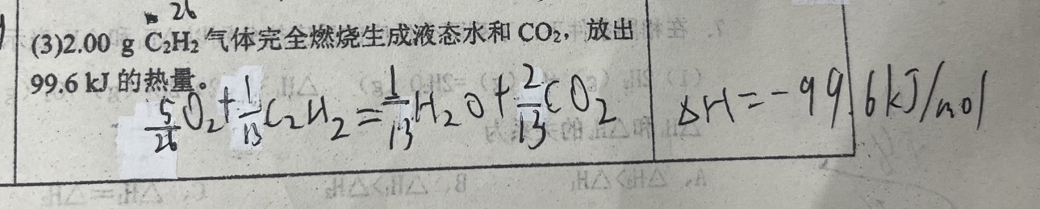
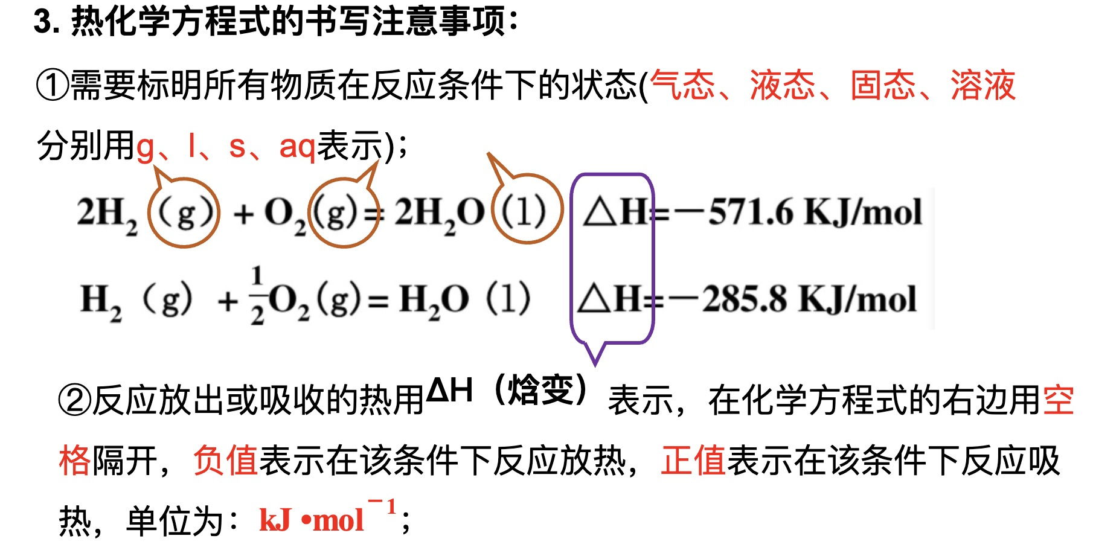
热化学方程式书写的常见错误

Slide 2
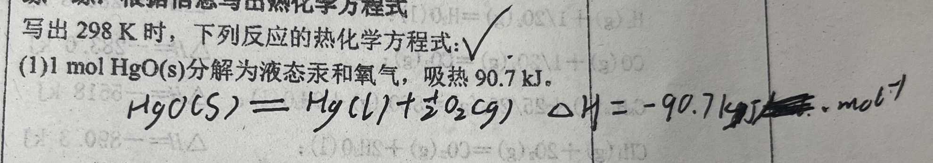
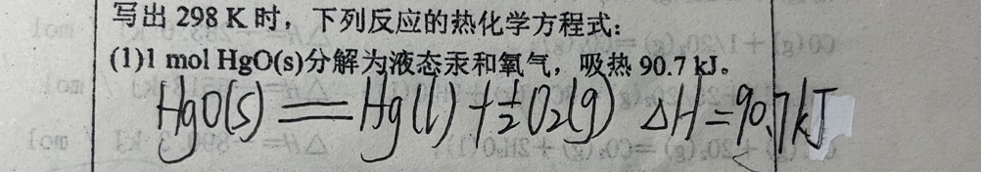
热化学方程式书写的常见错误

Slide 3
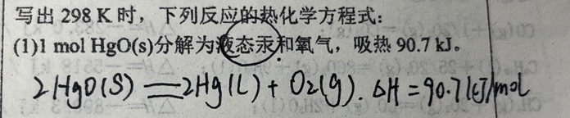
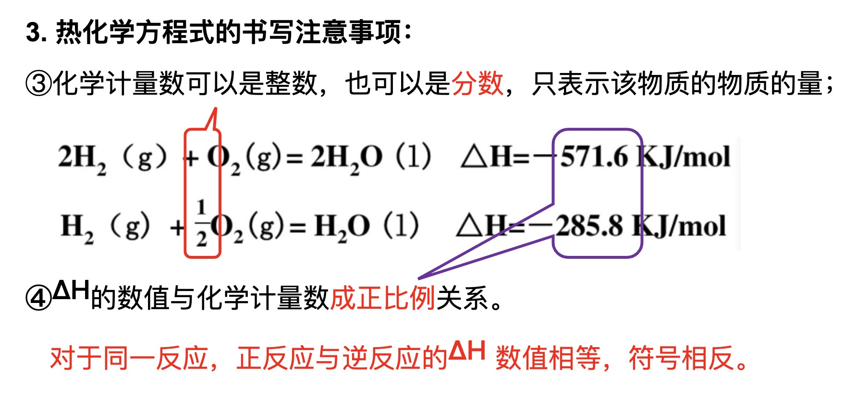
热化学方程式书写的常见错误

Slide 4
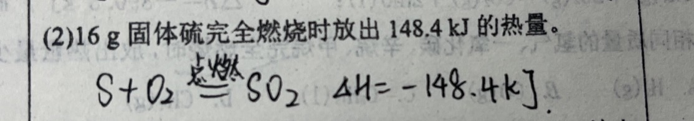
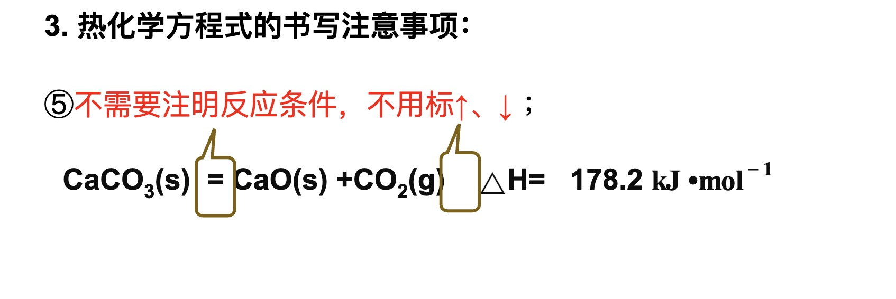
热化学方程式书写的常见错误

Slide 5

专题1 化学反应与能量变化
第一单元 化学反应中的热效应
第二课时 化学反应中能量变化的原因

Slide 6
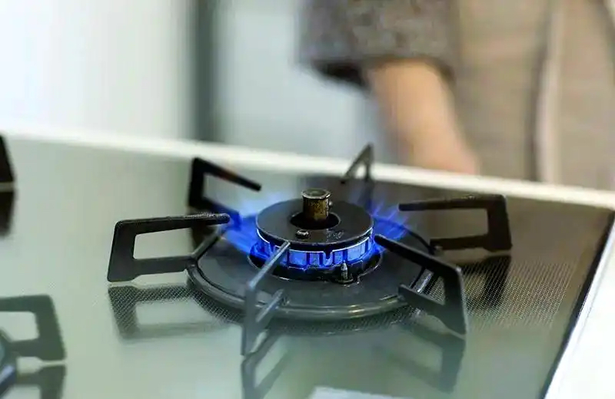
化学反应中为何会有能量变化？
能量守恒定律：能量既不会凭空产生，也不会凭空消失，它只能从 一种形式转化为其他形式，或者从一个物体转移到 别的物体，能量总量保持不变。

Slide 7

任务一：宏观辨识——化学反应的能量变化
参加化学反应的每一种物质内部都贮存着一定的能量，如同大大小小的气球。

Slide 8



大气球变成小气球，怎么做？
思考
放出部分空气
=

Slide 9
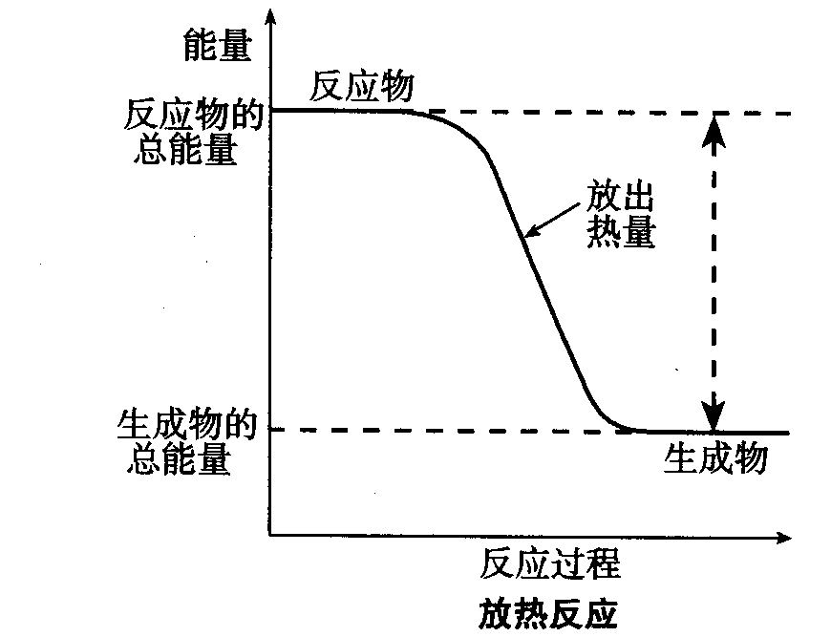
反应物、生成物总能量的相对大小
高
放出部分空气
放出能量
低
∑E(反应物) ＞ ∑E(生成物)
放热反应

Slide 10
小气球变成大气球，怎么做？
思考
吹进部分空气
+
=

Slide 11
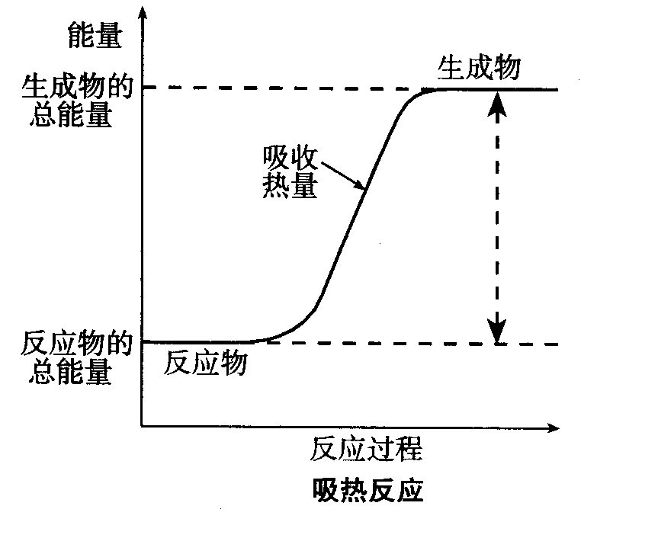
反应物、生成物总能量的相对大小
高
吸收能量
低
∑E(反应物) ＜ ∑E(生成物)
吹进部分空气
吸热反应

Slide 12

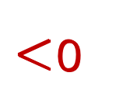



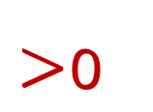
化学反应中能量变化的原因
宏观上：取决于反应物的总能量与生成物的总能量的相对大小。
放热反应：反应物的总能量 生成物的总能量，ΔH
总结
吸热反应：反应物的总能量 生成物的总能量，ΔH

Slide 13
任务二：微观探析——分析化学反应的能量变化的本质原因
化学反应中的能量变化，宏观上可以用反应物总能量与生成物总能量的相对大小来说明，微观上怎么解释？
思考
化学反应的本质是什么？
Cl₂ ＋ H₂ == 2HCl
点燃
化学键的断裂和形成

Slide 14




化学键的断裂和形成
Cl₂ ＋ H₂ == 2HCl
点燃
Cl—Cl
H—H
H—Cl
··
H
··
Cl
Cl
·
H
·
+
··
··
反应过程中为什么会出现能量的变化呢？

Slide 15






旧键断裂需要吸收能量，新键形成会放出能量。
Cl₂ ＋ H₂ == 2HCl
点燃
Cl—Cl
H—H
H—Cl
··
H
··
Cl
Cl
·
H
·
+
··
··

Slide 16
化学反应中能量变化的本质原因
从微观上看：
反应物断键吸收的总能量 < 生成物成键放出的总能量
放热反应：
反应物断键吸收的总能量 > 生成物成键放出的总能量
吸热反应：
化学键的断裂和形成是物质在化学反应中发生能量变化的本质原因。

Slide 17
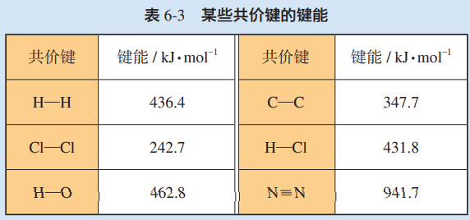
共价键的键能
键能的定义：断开气态物质中1mol某种共价键生成气态原子需要吸收的能量。
1、共价键的键能越大，该共价键越牢固。
2、断开1mol某化学键所需的能量与形成1mol该化学键放出的能量相等。

Slide 18
用键能估算反应的ΔH
Cl₂ ＋ H₂ = 2HCl
点燃
断键吸热：
＝(242.7+436.4) kJ=679.1 kJ
1mol Cl₂分子中的化学键断裂吸收_____________；
242.7 kJ
1mol H₂分子中的化学键断裂吸收_____________；
436.4 kJ
成键放热：
= 863.6 kJ
2mol HCl分子中的化学键形成释放______________；
2*431.8 kJ
放热反应
-
★首先确定该反应为_________， ΔH的符号为_____。
该反应放出能量:
863.6kJ － 679.1kJ =184.5kJ
热化学方程式：Cl₂(g) ＋H₂(g)===2HCl(g) ΔH＝－184.5kJ·mol^{－1}

Slide 19
用键能估算反应的ΔH
练一练：
已知H₂键能：436kJ/mol，O₂的键能：496 kJ/mol，水分子中的H-O键能463 kJ/mol，试写出2H₂（g）+ O₂ （g） =2H₂O （g）的热化学方程式。
×
E（吸收）=2×436kJ+496kJ=1368kJ
E（放出）=463kJ×2=926kJ
H—O—H
E（放出）=463kJ×2×2=1852kJ
∵E（放出）＞ E（吸收），∴反应将放热
反应放出热量=E（放出）-E（吸收）=1852kJ-1368kJ=484kJ
2H₂（g）+ O₂ （g） =2H₂O （g）ΔH＝－484kJ·mol^{－1}

Slide 20

小结
宏观：
反应物和生成物所具有的能量不同。
ΔH＝∑E(生成物)－∑E(反应物)
微观：
旧键断裂时吸收的能量与新键形成时放出的能量不同。
ΔH＝∑E(反应物的键能)－∑E(生成物的键能)

Slide 21
用键能估算反应的ΔH
1.
已知N≡N的键能为946 kJ/mol，H—H的键能为436 kJ/mol，H—N的键能为391 kJ/mol。根据键能数据，写出合成氨反应的热化学方程式 。

Slide 22
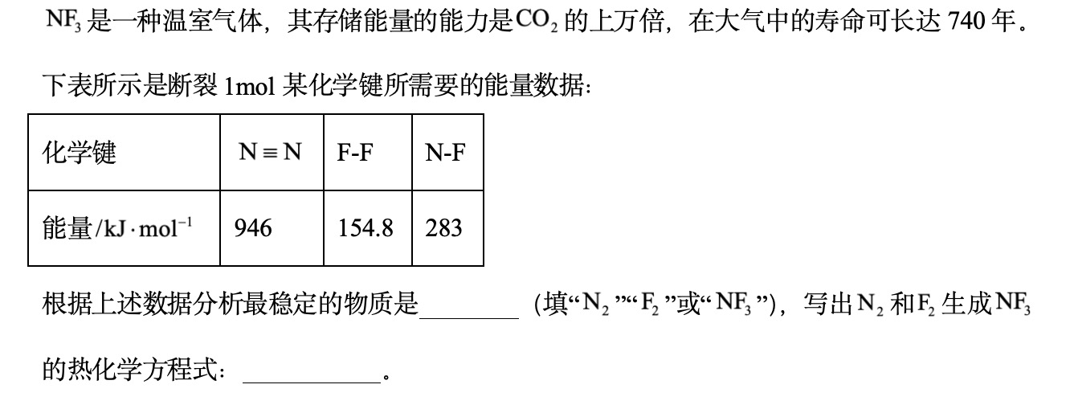
用键能估算反应的ΔH
2.

Slide 23
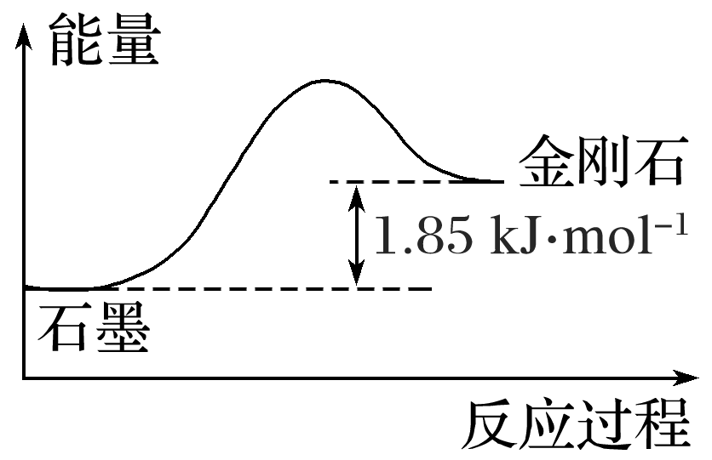
物质能量高低、化学键能大小、稳定性三者之间的的关系是怎样的？
讨论
物质的化学键越牢固，
化学键键能越大，
物质越稳定；
物质具有的能量越低，
物质越稳定。
石墨比金刚石更稳定

